Slide 1
基于扩散模型的SR技术路线
演讲人：徐宇航
2024年3月22日

Slide 2
超分（SR）问题
SR Model
LR
HR
超分辨率（Super Resolution），即将低分辨率的图像转化为高分辨率的图像，在现实生活中有着广泛的应用需求。
其基本的运行范式如上图所示。
即输入低分辨率图像（LR），经过模型计算得到高分辨率图像（HR）

Slide 3
超分问题的本质
SR Model
LR
HR
高频细节
低频轮廓
超分任务实际上是在依靠LR图像中原有的低频轮廓信息，去试图补全出缺失的高频细节。

Slide 4
图像生成与超分
超分辨率模型
图像生成模型
控制条件
而超分模型则是依据低频信息，生成能够与其匹配，并符合视觉的高频信息，组合成一张完整图像
图像生成模型实际上是通过某些控制条件，生成一张符合视觉的完整图像
实际上二者的生成范式是十分相近的，只不过超分并不需要进行低频信息生成，且控制条件有较高权重（必须保持匹配）

Slide 5
发展的一致性
GAN
Diffusion
图像生成问题
GAN模型在图像生成问题上被扩散模型取代，而且在超分问题上，经过短暂的延迟也发生了这一过程，两个问题的发展存在相关性。
且因为图像生成问题总是有着更为强大的需求，也总能取得更优先的突破。
超分辨率问题
GAN
Diffusion
或许可以将图像生成问题中的突破快速移植到超分问题中？

Slide 6
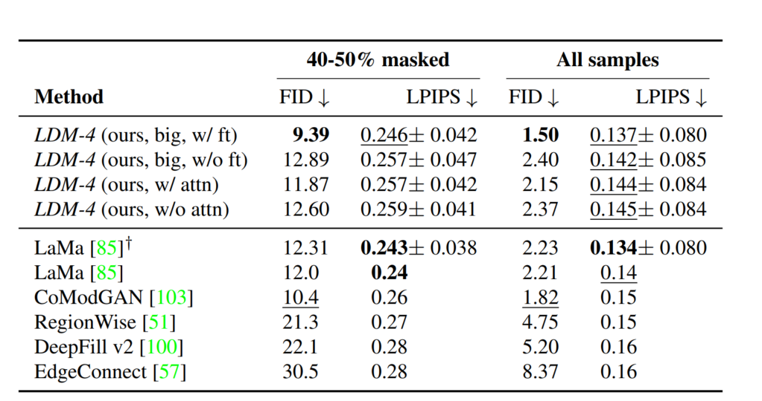
为什么通过DM做超分
用户体验
与在图像生成任务中使用DM取代GAN的理由一致——更高质量
虽然GAN能够以极快的速度进行图像生成，但实际上并没能在实际利用领域掀起什么波澜。
而diffusion虽然需要更大的计算量，有着更高的设备需求以及计算时间，却很快让AI图像生成投入到了实际应用之中，即便在数据上，FID值的差距并不算大，但或许有这一指标无法衡量的部分，扩散模型做出了巨大的超越。
生成质量
因此，类比到SR之上，看起来在参数上不明显的一点提升，实际上可能就会直接造成差异巨大的观感，从而影响使用

Slide 7
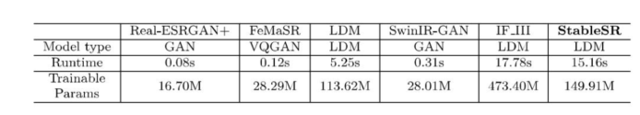
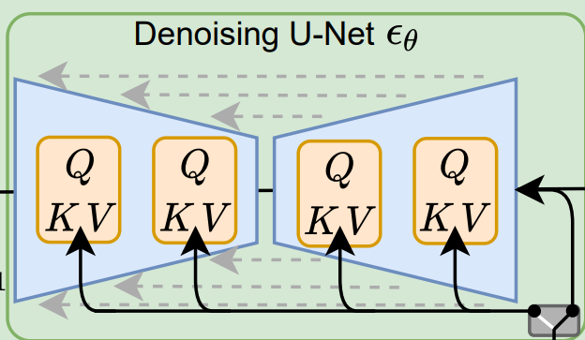
扩散超分现存的问题
https://arxiv.org/pdf/2305.07015.pdf
来自StableSR工作的实验表明，基于GAN的超分工作要显著快于基于扩散的超分工作
同时，受限于U-net网络的固定结构，扩散模型对于不恰当尺寸输入适应性较差
所以目前的扩散超分急需：
加速
解决尺寸限制

Slide 8
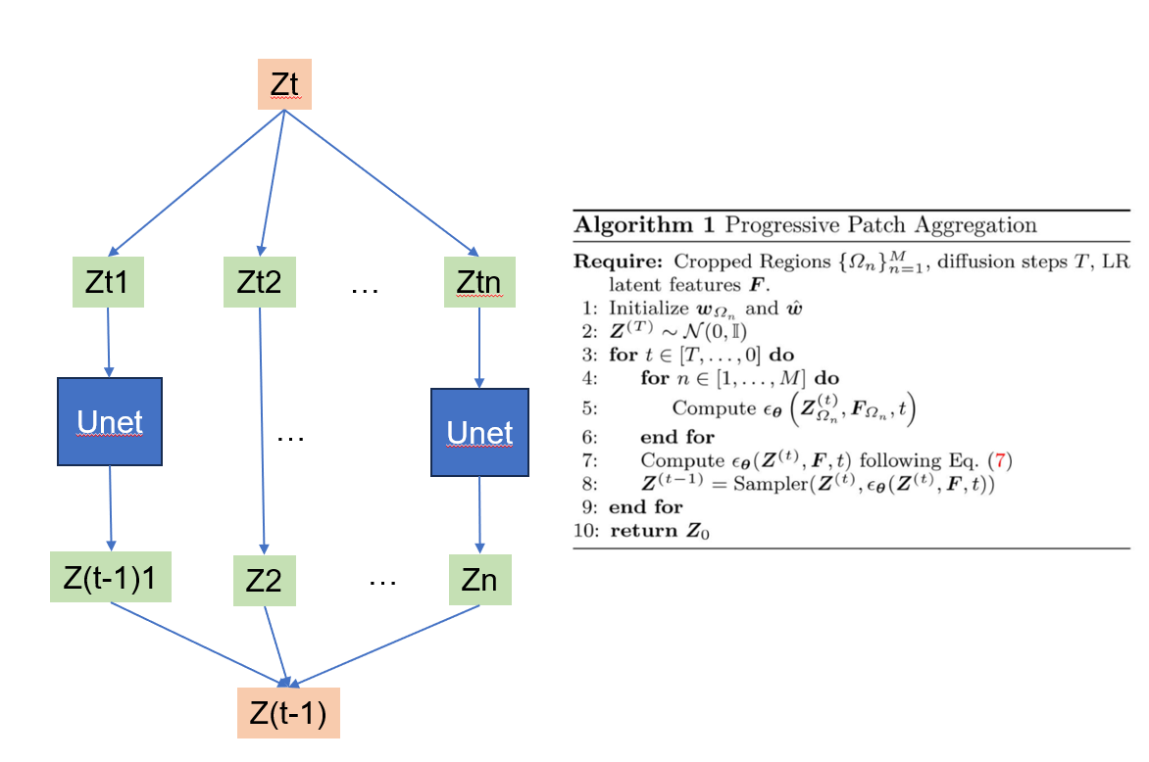
任意尺寸超分
现有的进行任意尺寸超分的方案为切块法，将原图切成合适大小的小块，分别独立的进入U-net网络中，而每次去噪后再重新拼合，使得临近的小块得以互相影响，从而避免独立去噪导致的不匹配问题。
但由于需要重叠部分来维持相邻块之间的一致性，所以实际上会加大计算量，进一步使得运算缓慢问题

Slide 9
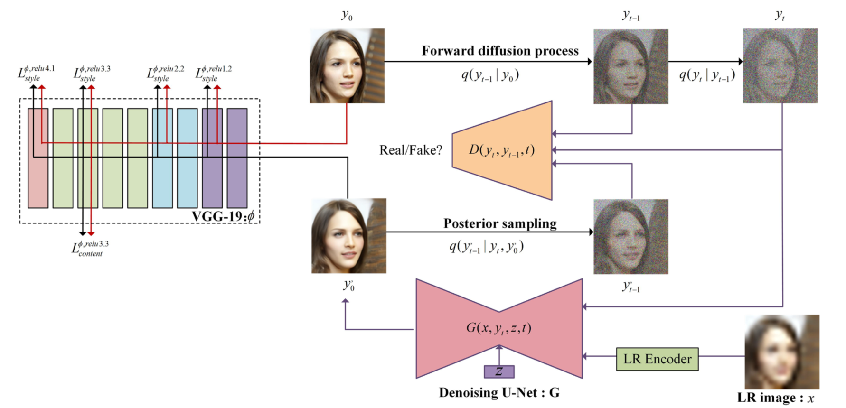
减小迭代次数
要加快扩散模型的预测，最简单的思路就是减少计算步骤。
但之所以原本的扩散模型需要大量的迭代，就是因为每一步去噪过程实际上预测的都是一个简单的高斯分布。而为了拟合复杂的图像分布，就需要更多的迭代。
而SRDDGAN就通过使用GAN中的生成器来进行去噪，每次预测的分布更加复杂，从而减少了迭代次数。
https://www.nature.com/articles/s41598-024-52370-3

Slide 10
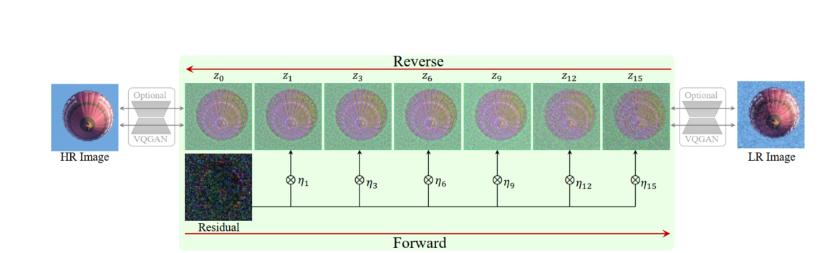
减小迭代次数
ResShift 则注意到了进行超分工作时，并不需要从完全的噪声开始进行，所以其将加噪过程从加入随机噪声改为了加入HR到LR的残差，也就是说在完成加噪时，得到的时LR图像。
而在相应的正向过程中，模型也直接以LR为起点进行恢复，从而可以缩短马尔可夫链的长度，从而减小迭代次数。
https://github.com/zsyOAOA/ResShift

Slide 11
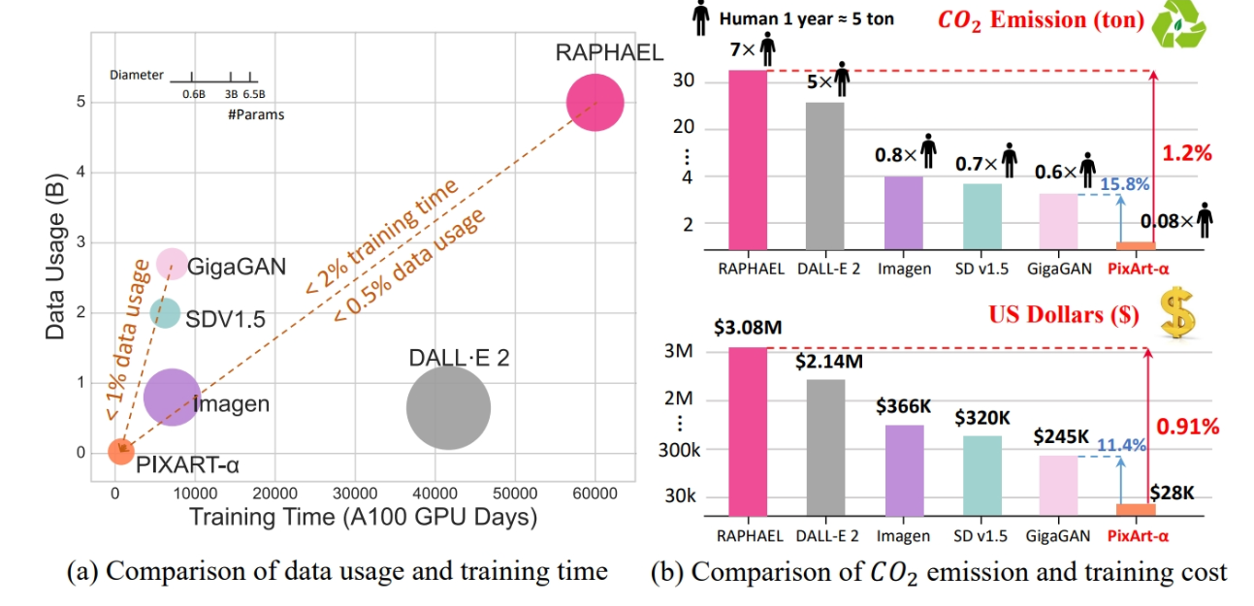
高昂的训练成本
这是在Pix art-α网站上公布的各种流行的扩散模型所需要的训练时长以及成本，可以看到，对于大多数模型而言，从头训练以此的价格都显得十分高昂。
此外还需考虑到高质量数据集获得的困难程度，头部商业公司总是不会公开他们高质量的数据集，这是其资产很重要的一部分。
所以或许基于预训练模型的超分，才是更为明智的选择。

Slide 12
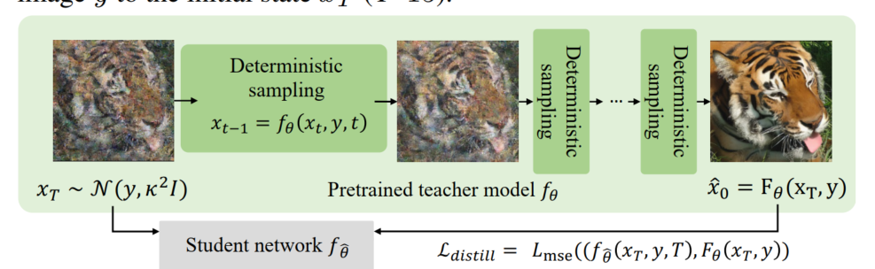
模型蒸馏
SinSR则尝试在ResShift的基础上进行模型蒸馏，得到一个较小的子模型，其能够直接预测LR到HR的分布。
实际上被蒸馏的模型结构并不关键，子模型只是将输入和结果进行对应，所以能够运用到预训练模型之中。
但基于超分模型进行的蒸馏，似乎有较大的问题。
https://github.com/zsyOAOA/ResShift

Slide 13
SR蒸馏缺陷
因为，在模型蒸馏中，原本模型的结构是毫不关键的，而只将输入和输出作为训练集，去试图让子模型能够直接根据输入预测出输出。
而超分任务中，输入为LR，输出为HR，如果我们想要进行模型蒸馏，就需要对大量的LR进行预测，将其于输出的HR配对，投入子模型的训练之中。
可问题在于，目前是主流的数据集中，是不会存在LR图像的，或者说，已有的LR图像几乎都是由已知的HR图像降采样得到的，所以原本模型的训练集中，就包含了大量的LR-HR图像对，不论对怎样的高质量的超分模型，其生成的HR肯定是难以超过真实的HR图像。因此，这一方案似乎无法超越直接训练小模型的质量。

Slide 14
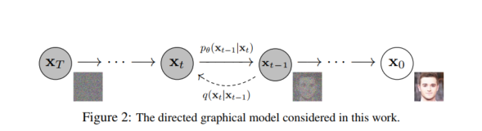
可能的方案
实际上，如之前所言，超分与图像生成最大的差距在于，超分并不需要低步数迭代时生成的轮廓，所以可以直接将LR插入到马尔可夫链中，从中途进行扩散过程。
但问题在于，对于不同的LR，实际上其应当开始的步骤是不相同的。
而决定图像大致处于哪一步的参数——信噪比，实际上是不可知的。所以可以通过训练一个判别器来进行估计。
LR
判别器

Slide 15
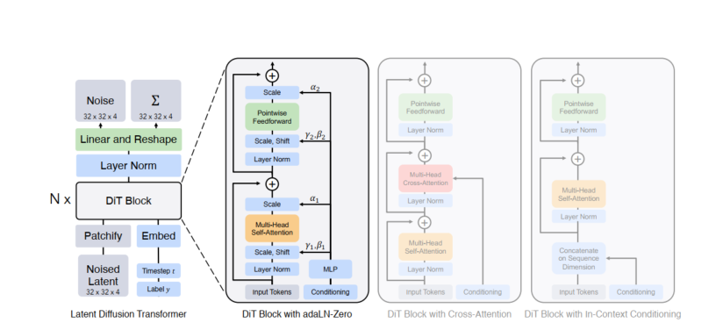
可能的方案
但在最新的Sora工作中我们看到，将U-net换为Transformer的DIT因为使用Token，所以能够接受不同尺寸的输入及输出，或许可以用来解决任意尺寸超分的问题。
此外，SD3虽然还未开源，但其放出的文章表明其也是使用Transformer这一模块进行去噪的，这也为实验提供了可能的高质量预训练模型。
或许可以尝试DIT来解决任意尺寸超分问题

Slide 16
Thanks
&
Questions？

